Slide 1

Investigación de fuentes abiertas sobre blanqueo de capitales y delitos financieros

Slide 2
Qué son las fuentes abiertas?
Son de acceso público.
No son restringidas, secretas o resguardas con una clave o contraseña.
Pueden ser gratuitas o pagas.
Pueden ser digitales o analógicas.
2.PROCESAMIENTO
1. RECOLECCION
INFORME FINAL
3. ANALISIS
OSINT
OPEN SOURCE INTELLIGENCE

Slide 3
Investigación en fuentes abiertas
OSINT en la era analógica
Asociado a la inteligencia militar.
Fuentes: periódicos, revistas en papel, transmisiones de radio, televisión, producciones cinematográficas, etc.
OSINT en la era digital
Se utiliza en investigaciones de mercado, recursos humanos, due diligence financiero, investigaciones periodísticas, académicas y en investigaciones penales.
Fuentes: sitios web de e-commerce, de empresas, periódicos, portales gubernamentales, redes sociales y blogs, directorios telefónicos, buscadores, mapas, etc.
“información que ha sido deliberadamente descubierta, discriminada, destilada y difundida a un público selecto, generalmente el comandante y su personal inmediato, con el fin de responder a una pregunta específica” NATO OPEN INTELLIGENCE HANDBOOK, Año 2001.
Técnicas, métodos y herramientas empleados en la planificación, recolección, tratamiento, análisis y presentación de datos e información proveniente de fuentes abiertas en internet con el objeto de producir un conocimiento útil.

Slide 4
OSINT EN EL PROCESO PENAL
DETECTAR BIENES O SOCIEDADES PREVIO AL DICTADO DE MEDIDAS CAUTELARES
INVESTIGACION PREVIA A UN ALLANAMIENTO
INVESTIGACION PENAL
PRUEBA EN EL DEBATE
SELECCIÓN DE JURADOS

Slide 5
Es legal utilizar OSINT?
El Convenio de Budapest se refiere a ello en su art. 32: “Una parte podrá sin autorización de otra: tener acceso a datos informáticos almacenados accesibles al publico (fuente abierta) independientemente de la ubicación geográfica de los mismos…”
Se realiza en el marco de un proceso penal y no existe vulneración del derecho a la privacidad o intimidad ni a leyes de protección de datos personales.
No debe asociarse al OSINT con conductas como el doxing o stalking. Tampoco implica la utilización de técnicas de ingeniería social.
Distintos organismos internacionales avalan y recomiendan el uso de OSINT en las investigaciones de diferentes delitos.

Slide 6
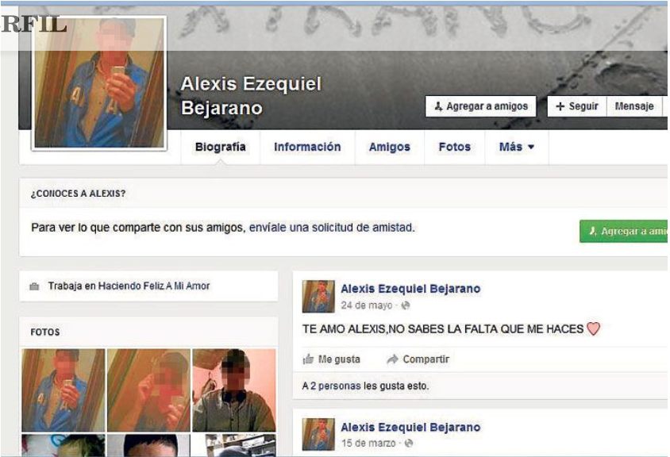
Y que dice la jurisprudencia?
La expectativa razonable de privacidad: “Katz vs United States”, 1967
Bejarano Alexis s/ recurso de Casación
2015
Us vs Meregildo
2012
Terrance vs State Of Delaware
2018

Slide 7
DESAFIOS QUE PRESENTA LA INVESTIGACION DE FUENTES ABIERTAS EN LA WEB
Gran cantidad de información disponible (BIG DATA).
No toda la información disponible en internet es fiable (debe corroborarse con otras fuentes).
Cada dato obtenido sirve como punto de pívot para obtener nuevos datos y debe retroalimentarse con el resto de las evidencias colectadas durante la investigación.
Se trata de evidencia digital que requiere de un tratamiento adecuado para hacerla valer luego como prueba en juicio.
Es información online que puede modificarse o desaparecer de un momento a otro.
Existe cierto rechazo o cuestionamiento vinculado a la utilidad o relevancia de estas fuentes por parte de algunos operadores judiciales / policiales. Y en especial cuando los investigaciones penales no involucran ciberdelitos.

Slide 8
Y cuáles son los beneficios?
Información que se obtiene de manera rápida (fundamental para investigar delincuencia transnacional). Investigación proactiva.
En términos generales es gratuita.
No es necesario realizar grandes gastos gubernamentales en infraestructura (hardware y software) o personal.
No es necesario ser un experto en informática para investigar en la web (aunque siempre es mejor contar con un experto en el equipo de trabajo).
Existe numerosa doctrina y jurisprudencia que avala el uso de fuentes abiertas en la investigación de distintos delitos.

Slide 9
Mitos sobre OSINT
No es mágico.
No existe una única técnica o herramienta para investigar.
La principal herramienta es el cerebro.
Necesita de una constante actualización de conocimientos.

Slide 10





Algunos recaudos antes de comenzar a investigar
No utilizar RSS propias / crear nuevos perfiles, email y número telefónico.
De ser posible utilizar VPN / máquinas virtuales.
De preferencia utilizar Mozilla o Brave como navegador web.
No interactuar con los investigados o su entorno ( eso es tarea de un agente encubierto)

Slide 11
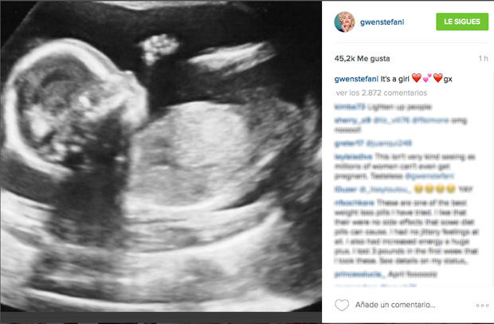
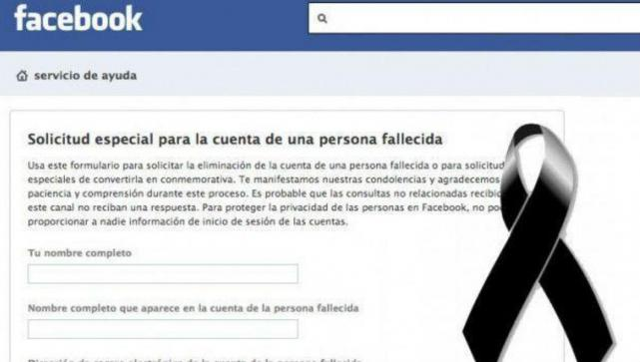

Huella digital e identidad digital
Huella digital: son los rastros que dejamos al navegar e interactuar en la web.
Identidad digital: rasgos y caracteristicas particulares que una persona física expresa a traves de la web.
La sombra digital: son todas aquellas informaciones, opiniones, comentarios, fotografías que otros publican sobre nosotros en la web con o sin nuestro consentimiento.

Slide 12
OSINT aplicado a la investigación de delitos financieros y blanqueo de capitales
En la web puede encontrarse evidencia que permita establecer relaciones societarias o personales y descubrir posibles testaferros.
También es útil para desenmascarar empresas y negocios de fachada sin actividad real.
Puede identificarse nivel real de ingresos o titularidad de bienes (viajes, fotografías de automóviles, casas, etc.)

Slide 13
Dónde iniciar la búsqueda?
email
imagen
Nombre y apellido
Disparadores de búsqueda
empleo
página web
domicilio
número de teléfono
sociedad comercial
Nickname (nombre de usuario)

Slide 14
Existen numerosas páginas web y aplicaciones que sirven para realizar búsquedas manuales o automatizadas en bases abiertas.
AML TOOLBOX
INTEL TECHNIQUES
MALTEGO
inteltechniques.com/tools/Search.htm
https://maltego.com
CIBERPATRULLA
https://ciberpatrulla.com/links
AWARE ONLINE
www.osintcombine.com/tools
OSINTCOMBINE
www.aware-online.com/en/osint-tools/
https://start.me/p/rxeRqr/aml-toolbox?locale=es

Slide 15
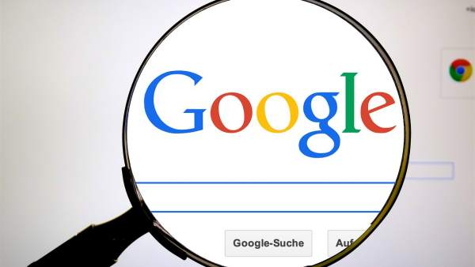
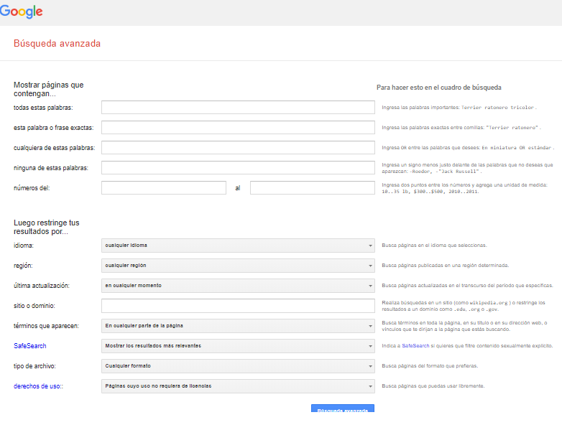
GOOGLE tiene la respuesta para casi todo…
La investigación en fuentes abiertas comienza realizando búsquedas en GOOGLE de cada uno de los disparadores.
Nota: Algunos perfiles de redes sociales o cierto contenido de páginas web puede no estar indexado por Google y sólo son accesibles ingresando a cada sitio web.
Búsqueda avanzada: https://www.google.com/advanced_search

Slide 16
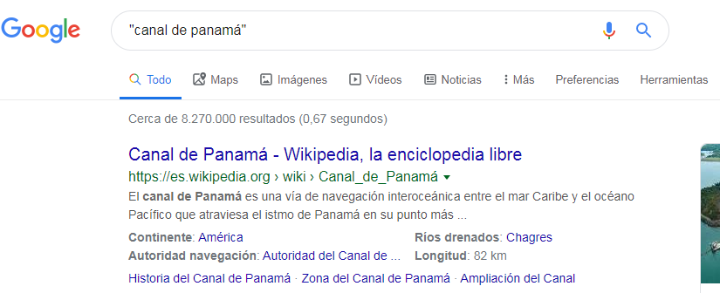
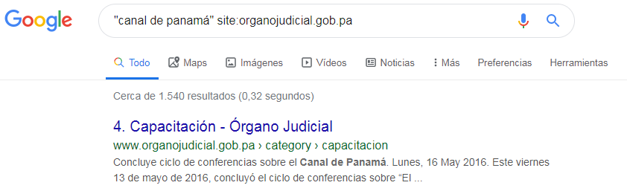
Parámetros de búsqueda (Google dorks)
¨
“canal de panamá¨: término exacto
site:organojudicial.gob.pa: búsqueda en un sitio web determinado ( puede ser site:gob.pa / site:com , etc.)

Slide 17
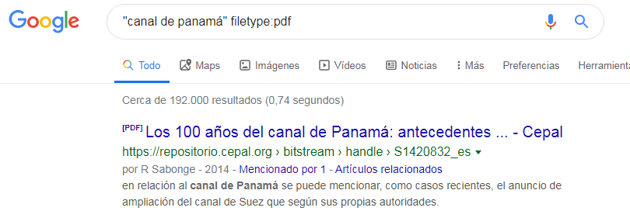
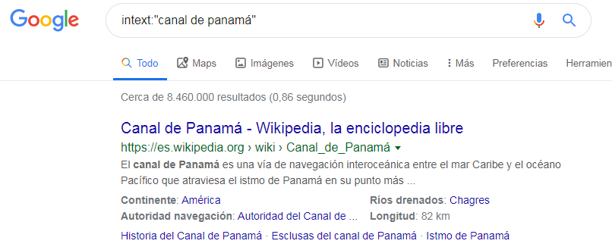
filetype:pdf: tipo de archivo (puede ser: doc o docx, pdf, Jpg. xls o xlsx, avi, txt, ppt, etc.)
Intext: “canal de panamá”: busca en el texto de cualquier web o de un web determinada

Slide 18
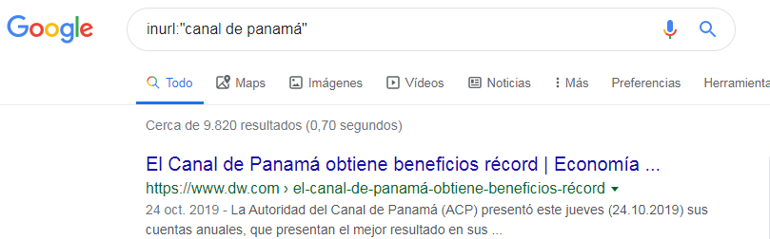
Inurl:“canal de panamá”: la palabra presente en la url
Otros parámetros útiles:
OR: El resultado incluye una u otra palabra (ej. oecd OR ocde).
El signo – : Se coloca delante de una palabra o sitio web y sirve para excluirlos de la búsqueda (ej. “canal de panamá” –site:.com.pa).
* : El asterisco es un comodín que se utiliza cuando no se conoce un término determinado (ej. canal de * ).
Cache: seguido de un sitio web. Muestra la última versión archivada por Google de la página web (ej. cache:oecd.org).
AROUND: Busca palabras presentes en un texto separadas a una determinada distancia (ej. “Canal” AROUND(10) “Panamá”).

Slide 19
NOMBRE REAL (investigado – familiar – testaferro – socio, etc.)
BUSQUEDA EN GOOGLE | NOMBRE
Sin comillas o con comillas | Juan Roberto Perez / “Juan Roberto Perez”
En primer lugar el apellido | Perez Juan Roberto
Utilizar abreviaturas | Perez J Roberto / Perez Juan R
Con un apodo / alias | “Coco Perez” “Juancho Perez”
Utilizando un comodín de Google | Juan * Perez / Perez * Juan
Sin utilizar el primer nombre (Hay personas que no les agrada su nombre) | Roberto Perez
Búsqueda en sitios determinados o en archivos determinados | “Juan Perez” site:facebook.com / site:pa.linkedin.com / site:gob.pa – “Juan Perez” filetype:pdf (xls o doc)
BUSQUEDA EN GOOGLE | NOMBRE + PALABRA CLAVE
Utilizar palabras para refinar la búsqueda | “Juan Roberto Perez” “Mexico” - “Perez Juan” “Empresa xxx S.A”

Slide 20
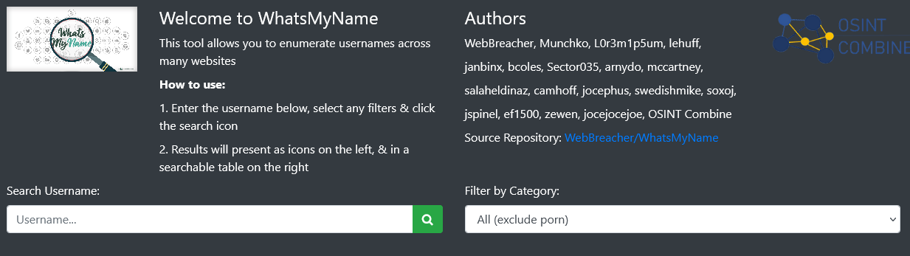
ALIAS O NICKNAME
https://whatsmyname.app
Permite encontrar redes sociales o páginas web a la que está suscripta una persona. Muchas veces el alias puede extraerse de un email (por ejemplo, juanito78@xxx.com – alias:juanito78). Las personas suelen repetir el mismo alias en distintas redes sociales.

Slide 21
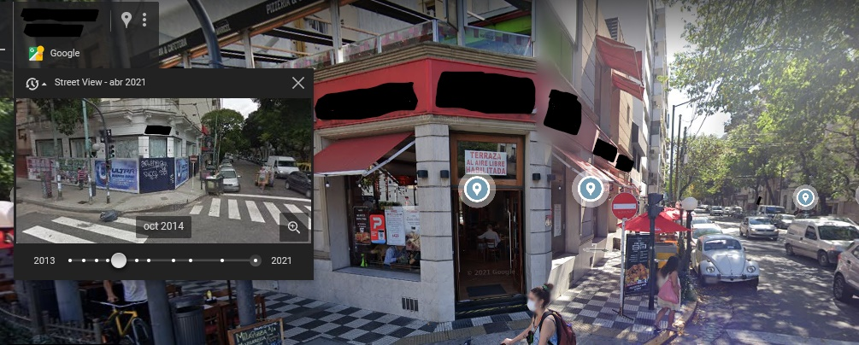
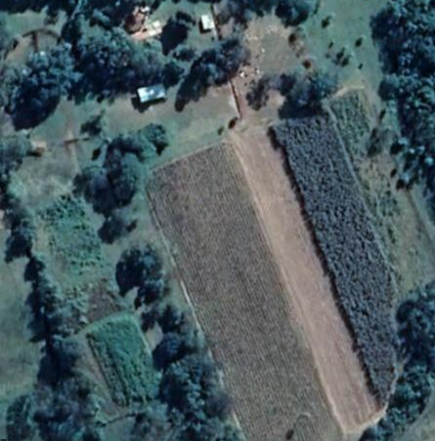
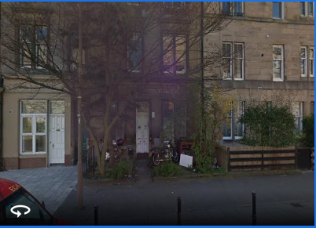
DOMICILIO: de la persona o la sociedad, comercio real o pantalla
Recuerde: puede utilizar las coordenadas o la dirección del domicilio para investigar en distintos mapas (catastrales, satelitales, drones, etc.), domicilios fiscales, directorios telefónicos, titularidad en Registros Inmobiliarios y comparar valor de propiedades en webs de compra – venta.

Slide 22
EMAIL:
www.haveibeenpwnned.com
www.hunter.io
www.epieos.com
Se pueden utilizar validadores o permutadores de email para detectar direcciones de email del investigado. El email permite identificar además del alias, un dominio y en algunos casos la fotografía que identifica al usuario.

Slide 23
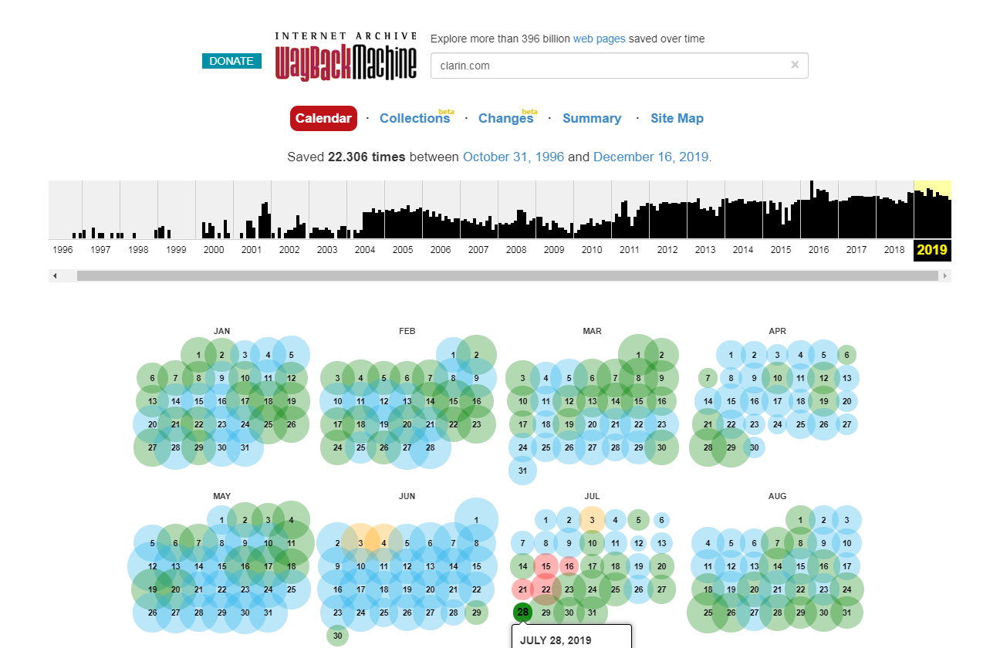
Sitios web:
Datos de Whois (actual e histórico)
Dirección IP
Hosting (donde está alojada la web)
Google Analytics, Adsense, etc.
Certificados SSL
Análisis de contenido de la web, emails de contacto, redes sociales, etc.
Servidores DNS
Análisis del código fuente
Versiones anteriores (www.archive.org)
Fecha de creación del sitio web.
Links
Diferentes TLD (.com, .net, .com.ar, etc.)
Metadatos de los documentos (doc. pdf, entre otros)
Búsqueda inversa de fotografías
Subdominios

Slide 24
Como resguardar la información obtenida:
Pueden utilizarse herramientas de grabado de pantalla a medida que realiza la investigación online (En Windows 10 – presionar a la vez la tecla Windows y la letra G).
Capturas web (Herramienta de recortes de Widows, extensiones como Nimbus – Fireshot u otras) o archivar en www.archive.org/web
Puede hacerse copia entera del sitio web con el programa HTTrack.
Existen programas específicos de investigación online (Por ejemplo, Magnet web page sever, Inspector Hunchly, Paliscope o similares).
Recuerde que al tratarse de páginas web debe preservarse además de la captura de la página el código fuente de la misma ( presiones el botón derecho del mouse “ver código fuente”, luego pegue todo el texto en el block de notas y guarde el archivo junto con la captura web). La extensión de navegador Singlefile guarda la página en un solo archivo en formato HTML.
Asignar un HASH a cada archivo que obtuvo. Puede hacerlo de manera sencilla con la aplicación gratuita Quickhash u otras similares.
Consigne siempre la dirección IP de la página web a la que accede y el dispositivo utilizado, navegador, etc.

Slide 25
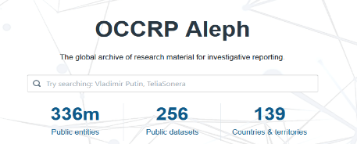


Sociedades, fundaciones, comercios:
DEUDAS BANCARIAS Y DATOS IMPOSITIVOS,
SANCIONES INTERNACIONALES O DE BANCOS LOCALES
NOTICIAS PERIODISTICAS / NOTICIAS LOCALES
COMENTARIOS EN REDES SOCIALES SOBRE LA SOCIEDAD O SUS PRODUCTOS O SERVICIOS
INFORMACION SOBRE EMPLEADOS. REGISTROS DE JUICIOS LABORALES O COMERCIALES
PATENTES / MARCAS
https://www3.wipo.int/branddb/en
BUSQUEDA DE IMÁGENES / LOGOS COMERCIALES
COMERCIO INTERNACIONAL
https://es.panjiva.com/search -https://en.52wmb.com
HABILITACIONES COMERCIALES / CONTRATACIONES CON EL ESTADO.

Slide 26
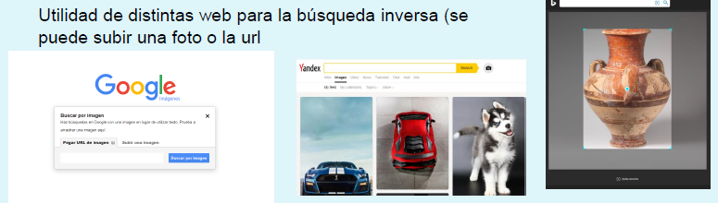
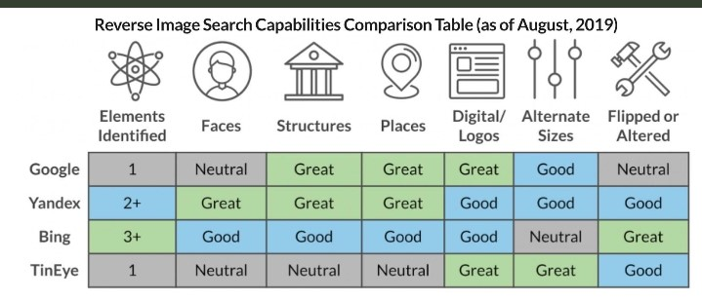

Imagen: Logos, lugares, objetos
www.domainstools.com

Slide 27

Algunos trucos para buscar en redes sociales
Compañeros de trabajo
amistades
familiares
investigado
Socios comerciales
ID: Todas las redes sociales (e incluso Google) tienen un identificador numérico de Identidad para cada usuario. Este ID no varia por más que el usuario cambie sus datos o borré parte de su perfil. Por eso debemos identificar el ID y resguardarlo.

Slide 28
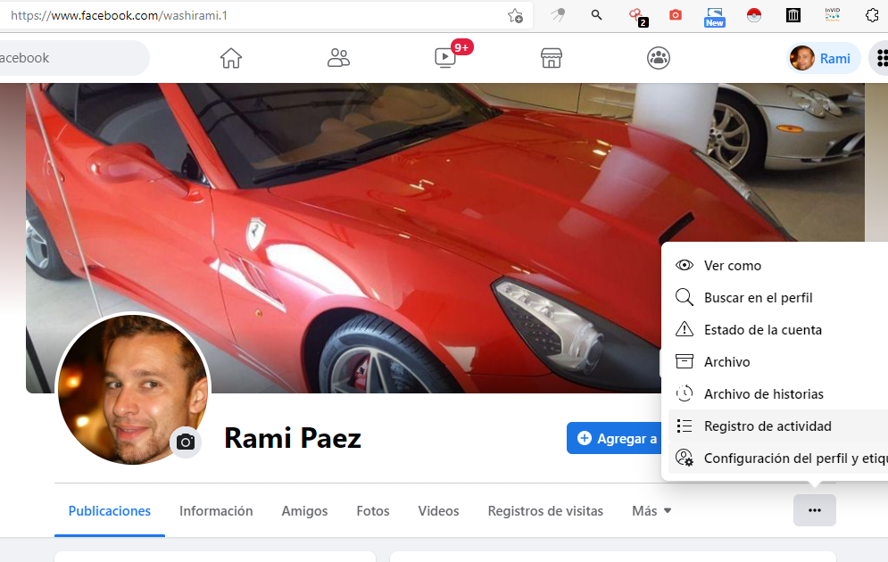
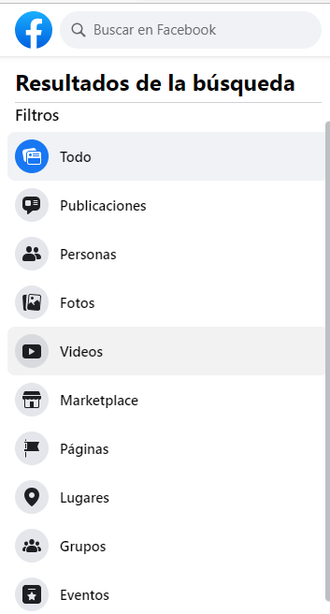
Si tiene amigos efectúe entrecruzamientos para encontrar relaciones. Si no tiene amigos visibles analice quienes le dieron me gusta a sus posteos, fotos o videos.
Si tiene amigos visibles, preste especial atención a aquellos que comentan o dan like de forma mas asidua.
Busque al soplón que revela datos relevantes o relaciones de parentesco.
Verifique lugares de vacaciones, inmuebles, automóviles y los “me gusta” allí puede encontrar gustos y preferencia (bitcoin, obras de artes, condominios en Miami, automóviles de lujo, empresas o comercios relacionados).

Slide 29
Es posible realizar búsquedas mediante operadores similares a los dorks de Google (https://www.tweetbinder.com/blog/twitter-advanced-search). Actualmente existen restricciones para realizar búsquedas sin estar logueado en la red social.
Análisis: https://mattw.io/youtube-metadata/bulk – también pueden extraerse los comentarios del video. El análisis cuadro por cuadro de un video permite analizar fotogramas con búsqueda inversa de imágenes. Muy útil la extensión de navegador https://weverify.eu/verification-plugin/
Puede buscar fotografías e historias sin estar logueado en Instagram. Por ejemplo www.pikuki.com. Si bien muchos perfiles son privados pueden encontrarse comentarios de Instagram en otras redes sociales (Facebook e Instagram)
Recuerde que si Ud. accede a un perfil estando logueado Linkedin le avisará al investigado que alguien visitó su perfil. Linkedin es útil para buscar los empleados de una empresa investigada.
Red social muy activa entre jóvenes. Pueden descargarse los videos para ser analizados. Recuerde que los jóvenes suelen revelar información sin consentimiento de padres y familiares y ello puede ser útil para la investigación.

Slide 30
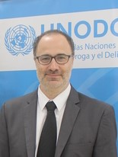
Muchas gracias por su atención
Dr. Sergio Aleo
saleo@anticorrupcion.gob.ar

